Slide 1
Pengantar Design Pattern
Matakuliah Design Pattern
Dosen Pengampu: Khoirul Umam, M.Kom
S1 Teknik Informatika STIKOM PGRI Banyuwangi

Slide 3
What is this?

Slide 4







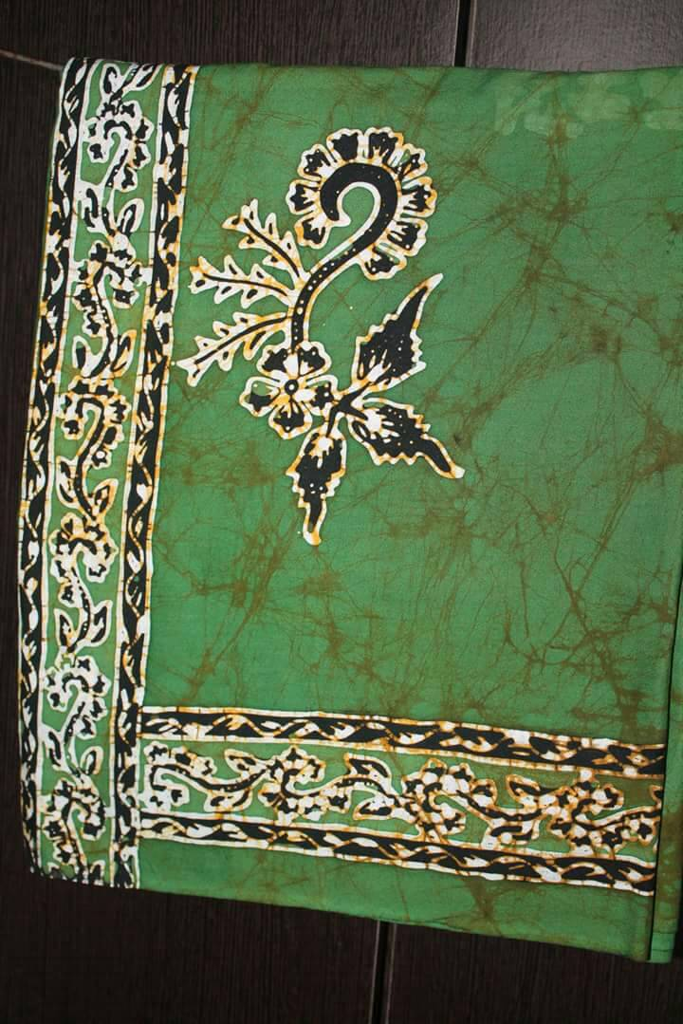


Slide 5
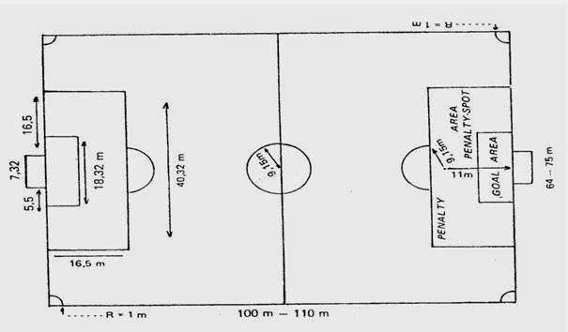
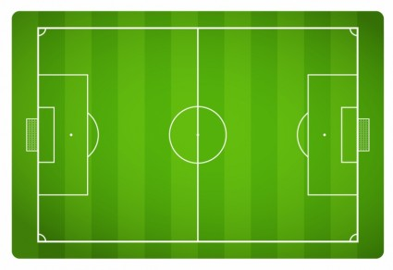
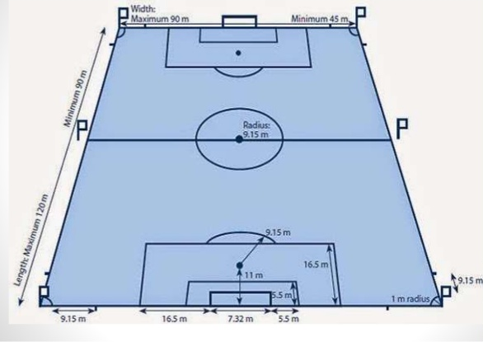
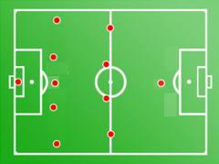
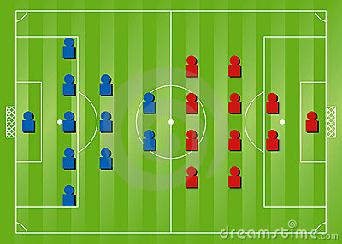

Slide 6



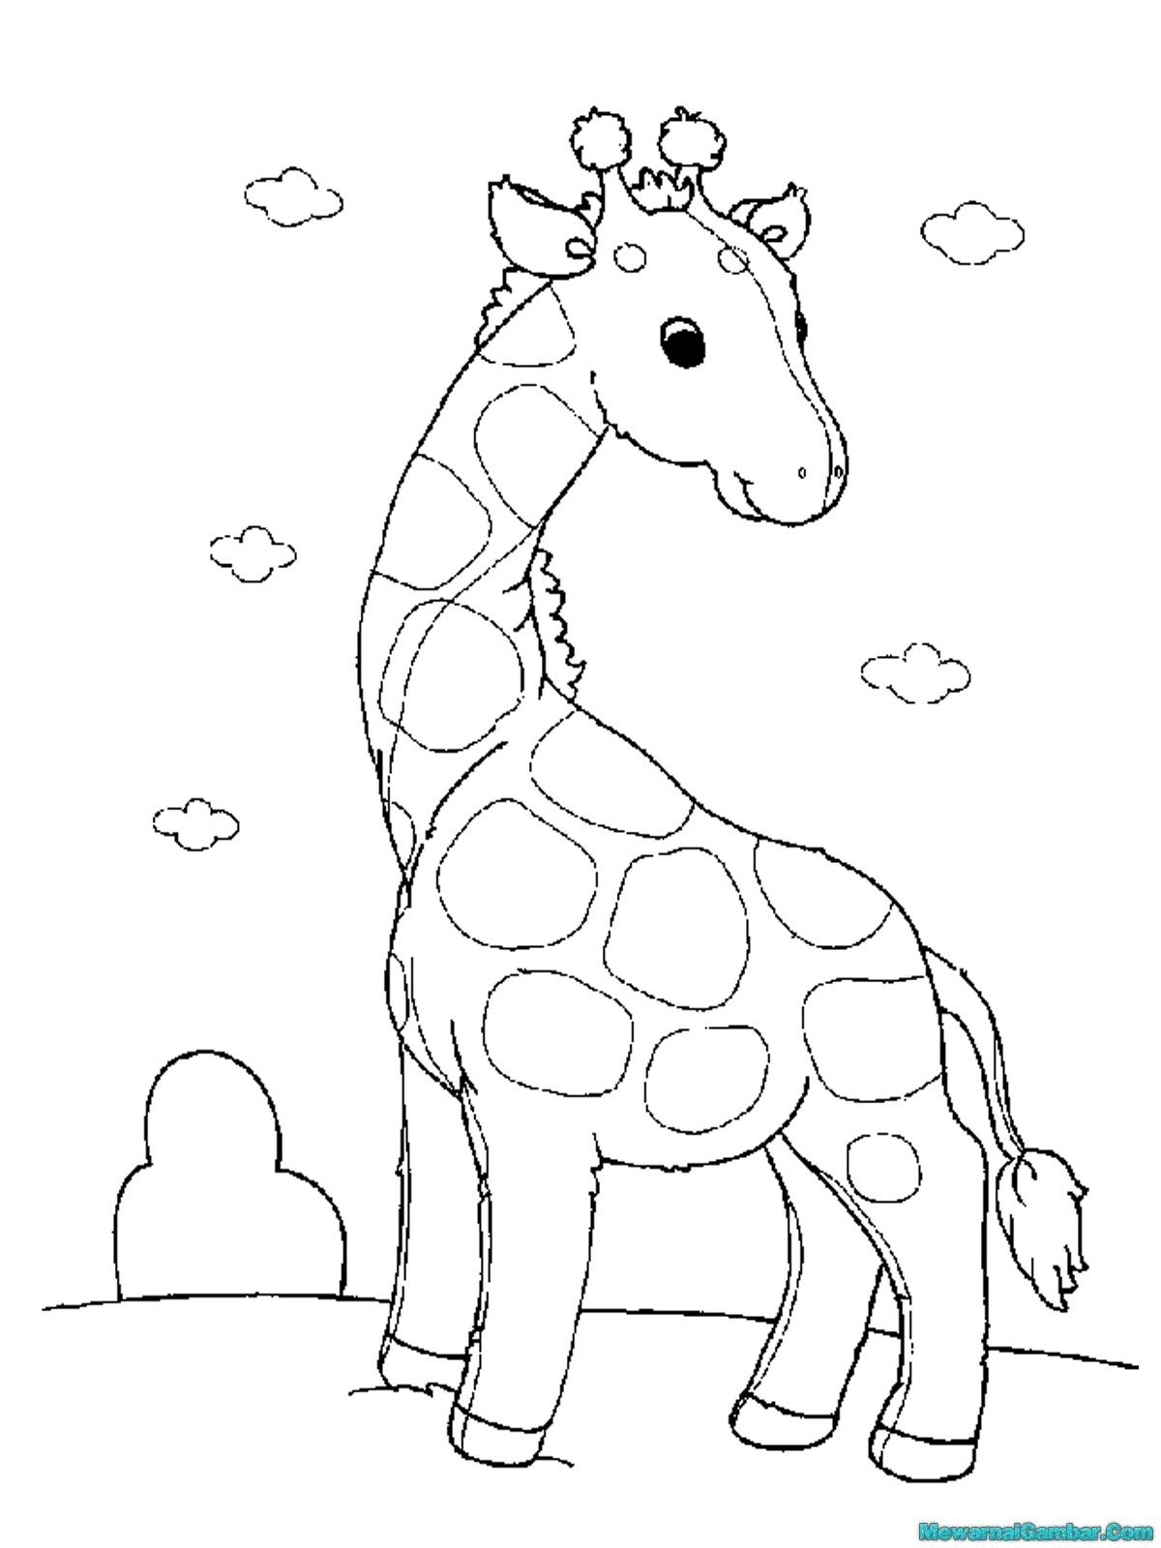



Slide 7
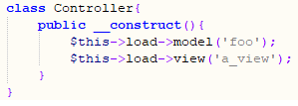
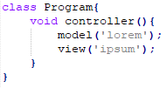

Adakah pola yang muncul dalam potongan kode program berikut?

Slide 8
A simple case

Slide 9
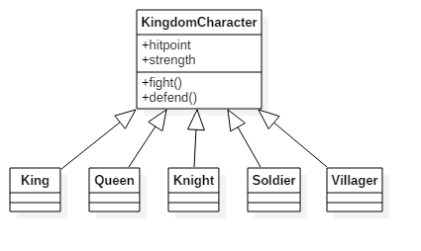

Slide 10
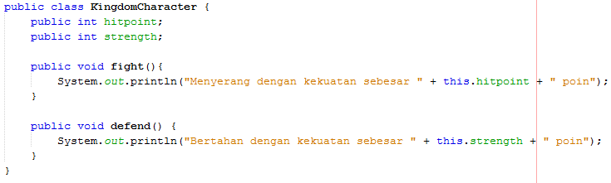
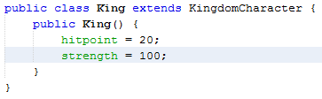
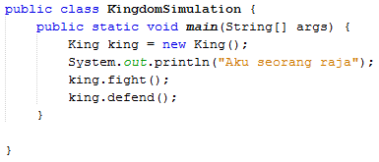

Slide 11
Bagaimana jika bagian ini berubah?
Apa yang harus dilakukan pada implementasinya?
Bagaimana dengan class turunannya?

Slide 12
“
Merancang software itu susah.
Merancang software yang dapat berkembang itu lebih susah lagi.
“

Slide 13
Definisi Design Pattern
Solusi berulang untuk kasus umum dalam konteks tertentu dan sistem yang ada (Christopher Alexander)
Deskripsi dari komunikasi antarobjek dan kelas yang dikostumisasi untuk mengatasi masalah rancangan umum dalam konteks tertentu (GoF)
Dokumentasi dari solusi yang pernah berhasil diaplikasikan untuk mengatasi masalah yang sering muncul pada situasi tertentu (Partha Kuchana)

Slide 14
Fungsi Design Pattern
Petunjuk/prosedur dalam penggunaan kembali (reusable) kode program OOP
Antar-proyek atau antar-programer
Memberikan gambaran bagaimana objek saling berkomunikasi
Data maupun method tiap objek tidak saling terikat dengan data maupun method objek lainnya

Slide 15
Element Design Pattern
Pattern name
Problem
Solution
Consequences

Slide 16
Pengelompokan Design Pattern
Creational Patterns
Berurusan dengan cara terbaik untuk menginstansiasi sebuah objek
Structural Patterns
Menggambarkan bagimana kelas dan objek dapat dikombinasikan untuk membentuk struktur yang lebih luas
Behavioral Patterns
Terkait dengan komunikasi antarobjek

Slide 17
Pengelompokan Design PatterN
Creational Patterns
Factory
Abstract factory
Structural Patterns
Adapter
Composite
Behavioral Patterns
Chain of responsibility
Command
Singleton
Builder
Prototype
Bridge
Decorator
Facade
Flyweight
Proxy
Interpreter
Iterator
Mediator
Memento
Observer
State
Strategy
Template
Visitor

Slide 18
Pattern Yang dibahas di Matakuliah Ini
Adapter
Decorator
Command
Composite
Facade
Factory
Iterator
Observer
Singleton
Template
State
Proxy

Slide 19
Penilaian

Slide 20
Repositori Materi
Materi perkuliahan, ebook, PPT, dan dokumen lainnya terkait perkuliahan ini dapat diakses secara online di repositori http://github.com/ksatria/MK-Design-Pattern
Setiap mahasiswa diharapkan melakukan forking terhadap repositori tersebut agar tetap update dengan perkembangan materi
Pengumpulan tugas juga akan dilakukan melalui repositori tersebut

